Slide 1

Тема: «Национальная политика в СССР в 20-30 годы»
Автор: Т.С.Клементьева,
учитель истории и обществознания

Slide 2
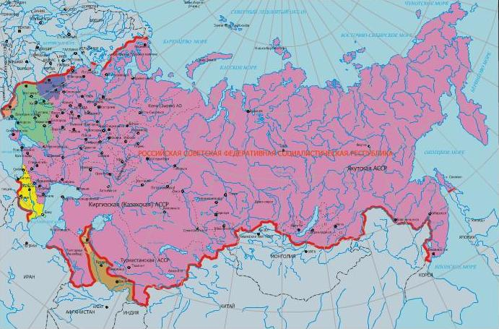
I. Образование СССР
1919
БЕЛОРУССИЯ
1920
ТУРКЕСТАН
УКРАИНА
КИРГИЗИЯ
АЗЕРБАЙДЖАН
АРМЕНИЯ
1921
ГРУЗИЯ

Slide 3
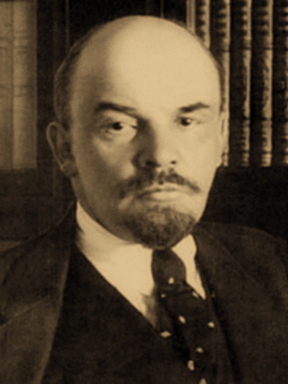
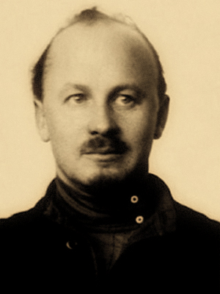
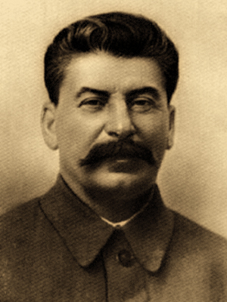
I. Образование СССР
В.И. ЛЕНИН
Н.И. БУХАРИН
И.В. СТАЛИН
ФЕДЕРАЦИЯ –
добровольное объединение
республик в единое государство, право наций на самоопределение,
вплоть до отделения и образования
независимых государств
АВТОНОМИЗАЦИЯ НА
КЛАССОВОЙ ОСНОВЕ -
создание классового
унитарного государства. Создание в ходе мировой революции
«МИРОВОГО СССР»
КУЛЬТУРНАЯ АВТОНОМИЯ –
вхождение республик
на правах подчинения
центру в состав
РСФСР, по существу
создание унитарного
государства

Slide 4
I. Образование СССР
30 ДЕКАБРЯ 1922 ГОДА
ПЕРВЫЙ ВСЕСОЮЗНЫЙ СЪЕЗД СОВЕТОВ ПРОВОЗГЛАСИЛ СОЗДАНИЕ СОЮЗА СОВЕТСКИХ СОЦИАЛИСТИЧЕСКИЙ РЕСПУБЛИК
РСФСР
(Российская Советская Федеративная Социалистическая Республика)
УССР
(Украинская Советская Социалистическая Республика)
БССР
(Белорусская
Советская Социалистическая Республика)
ЗФССР
(Закавказская Федеративная Советская Социалистическая Республика)

Slide 5
I. Образование СССР
30 ДЕКАБРЯ 1922 ГОДА
ПЕРВЫЙ ВСЕСОЮЗНЫЙ СЪЕЗД СОВЕТОВ ПРОВОЗГЛАСИЛ СОЗДАНИЕ СОЮЗА СОВЕТСКИХ СОЦИАЛИСТИЧЕСКИЙ РЕСПУБЛИК
ПОЛНОМОЧИЯ ЦЕНТРА
оборона, границы,
гос. безопасность,
международные отношения,
внешняя торговля,
транспорт, бюджет,
денежное
обращение, связь
ПОЛНОМОЧИЯ РЕСПУБЛИК
внутренние дела,
земледелие,
просвещение,
соц. обеспечение,
юстиция,
здравоохранение

Slide 6
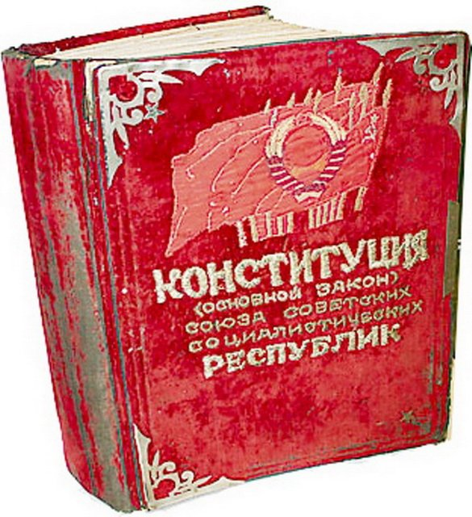
I. Образование СССР
1924 ГОД
ВТОРОЙ ВСЕСОЮЗНЫЙ СЪЕЗД СОВЕТОВ ПРИНЯЛ КОНСТИТУЦИЮ СОЮЗА СОВЕТСКИХ СОЦИАЛИСТИЧЕСКИЙ РЕСПУБЛИК

Slide 7
I. Образование СССР
ВЫСШИЕ ОРГАНЫ ВЛАСТИ СССР
ВСЕСОЮЗНЫЙ СЪЕЗД СОВЕТОВ
(законодательная власть)
ВЦИК
(Всесоюзный Центральный
Исполнительный Комитет)
СОВЕТ
НАРОДНЫХ
КОМИССАРОВ
(исполнительная
власть)
СОВЕТ СОЮЗА
СОВЕТ НАЦИОН.

Slide 8
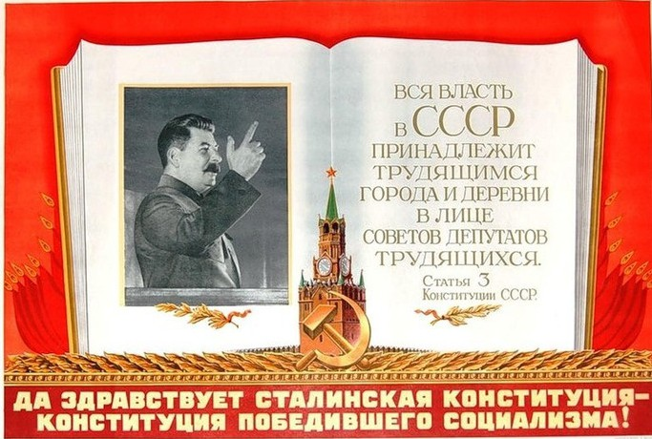
I. Образование СССР
1936 ГОД
ПРИНЯТА НОВАЯ КОНСТИТУЦИЮ СОЮЗА СОВЕТСКИХ СОЦИАЛИСТИЧЕСКИЙ РЕСПУБЛИК

Slide 9

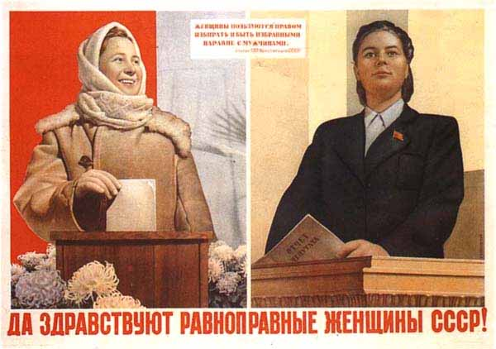
I. Образование СССР
КОНСТИТУЦИЮ СССР 1936 года
Всем гражданам СССР
были впервые с 1918 г. предоставлены равные избирательные права.

Slide 10
I. Образование СССР
КОНСТИТУЦИЮ СССР 1936 года
Провозглашалось право на труд, отдых, пенсионное обеспечение, медицинское обслуживание, образование.

Slide 11
I. Образование СССР
КОНСТИТУЦИЮ СССР 1936 года
Декларировались и важнейшие свободы: совести, слова, печати, собраний и митингов, шествий и демонстраций, союзов и общественных организаций

Slide 12
I. Образование СССР
КОНСТИТУЦИЮ СССР 1936 года
Декларировалась неприкосновенность личности и жилища

Slide 13
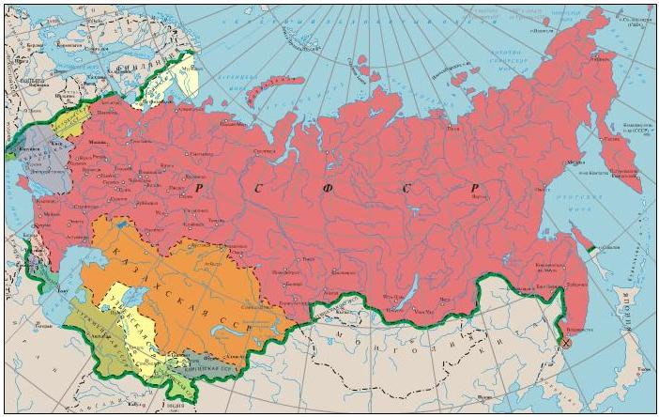
I. Образование СССР
ВЫСШИЕ ОРГАНЫ ВЛАСТИ СССР
ВЕРХОВНЫЙ СОВЕТ СССР
(высший орган государственной власти)
СОВЕТ СОЮЗА
СОВЕТ НАЦИОН.
ПРЕЗИДИУМ
ВЕРХОВНОГО
СОВЕТА СССР
СОВЕТ
НАРОДНЫХ
КОМИССАРОВ
(Правительство СССР)

Slide 14

I. Образование СССР
1936
РСФСР
АРМЯНСКАЯ ССР
УКРАИНСКАЯ ССР
ТУРКМЕНСКАЯ ССР
БЕЛОРУССКАЯ ССР
УЗБЕКСКАЯ ССР
ГРУЗИНСКАЯ ССР
ТАДЖИКСКАЯ ССР
АЗЕРБАЙДЖАНСКАЯ ССР
КАЗАХСКАЯ ССР
1940
КИРГИЗСКАЯ ССР
ЭСТОНСКАЯ ССР
ЛАТЫШСКАЯ ССР
ЛИТОВСКАЯ ССР
КАРЕЛО-ФИНСКАЯ ССР
МОЛДАВСКАЯ ССР

Slide 15
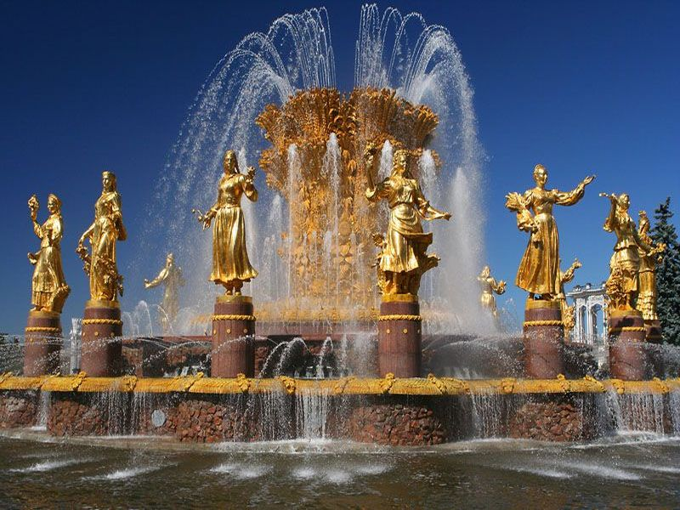
II. Основные направления национальной политики
УПРАВЛЕНИЕ
Привлечение к управленческой работе представителей разных национальностей
Политика КОРРЕНИЗАЦИИ –привлечение в администрацию представителей лояльной элиты титульной нации (Украина-59%, Белоруссия-66%, Армения-95%)
В 1937-38 гг. фактически полностью были заменены партийные и хозяйственные руководители союзных республик

Slide 16

II. Основные направления национальной политики
КУЛЬТУРА
Развитие малых языков (РСФСР - 80 языков, Узбекистан – 22)
Создание новых письменных языков (туркменский, башкирский, народы Сибири… всего-48)
Внедрение национальных языков в судопроизводство
Внедрение национальных языков в образование
Издание газет и книг на национальных языках

Slide 17

II. Основные направления национальной политики
КУЛЬТУРА
Развитие национальных литератур и искусства
Развитие науки на национальных языках
Создание национальных академий наук
Государственный язык - русский
Советизация литературы и искусства

Slide 18

II. Основные направления национальной политики
ПОЛИТИКА В ОТНОШЕНИИ РЕЛИГИИ
Наступление на ислам
Закрытие мечетей
Искоренения мусульманских традиций (многоженство, паранджа)
Отмена ритуальных массовых молитв
Затруднение хаджа

Slide 19
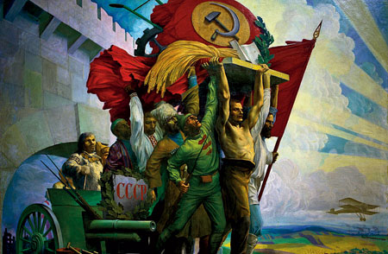
II. Основные направления национальной политики
ЭКОНОМИКА
Выравнивание экономического уровня
Переход к оседлому образу жизни
Привлечение русских специалистов и руководителей

